Slide 1
중간평가
2023254009 최현동

Slide 2
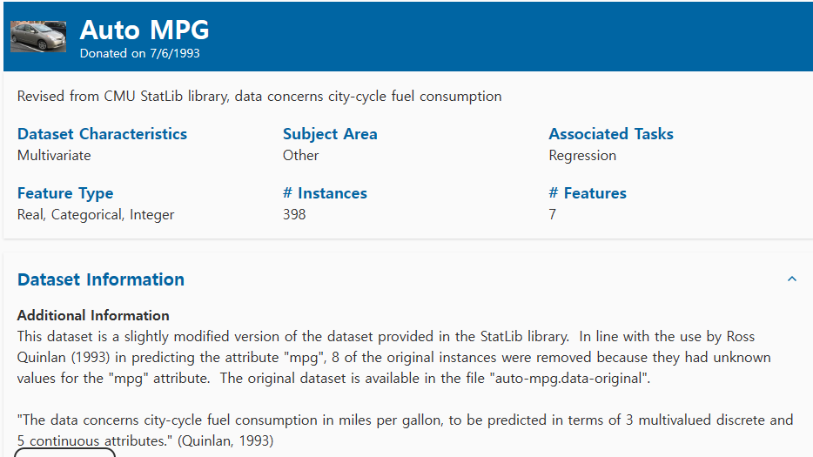
1. 사용 데이터 셋
- UCI Machine Learning Repository - 1970년대 후반과 1980년대 초반의 자동차 연비를 예측

Slide 3
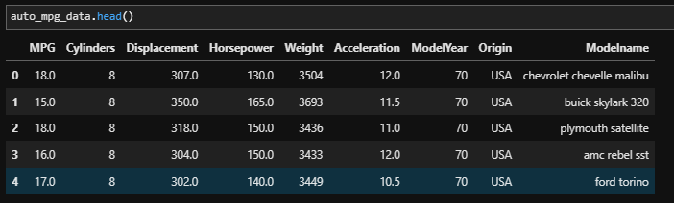
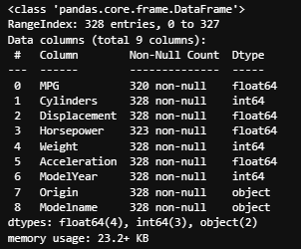
2. 데이터 구조
- MPG : 연비
- Cylinders : 엔진의 Cylinder의 수
- Displacement : 배기량
- Horsepower : 엔진 마력
- Weight : 차량 무게
- Acceleration : 가속도
- Model Year : 차량 출시 연도
- Origin : 차량 출시 국가 - Modelname : 차량 모델명

Slide 4
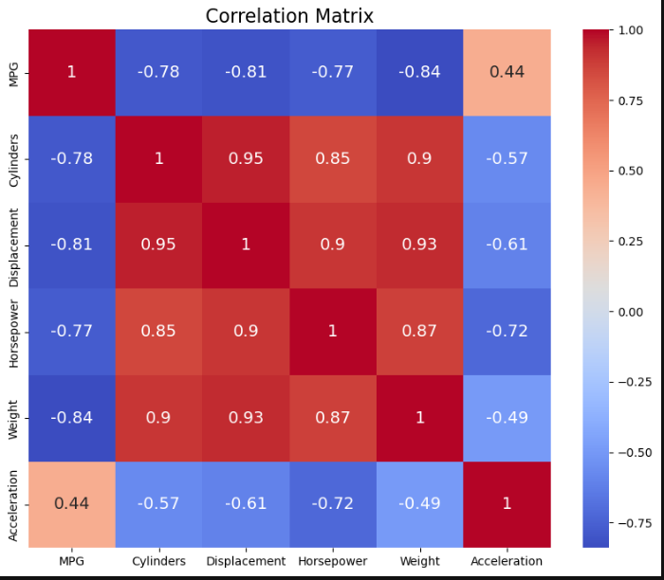
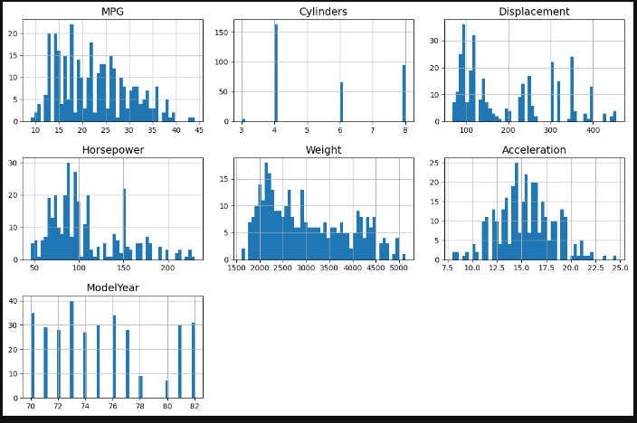
2. 데이터 기본 구조 및 상관관계 시각화

Slide 5
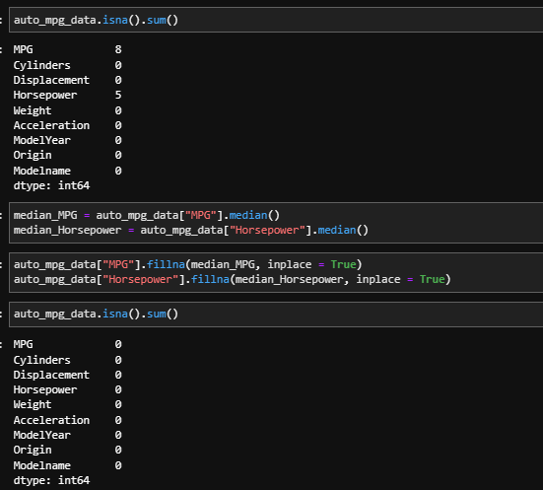
3. 데이터 정제
3-1. 결측치 처리

Slide 6
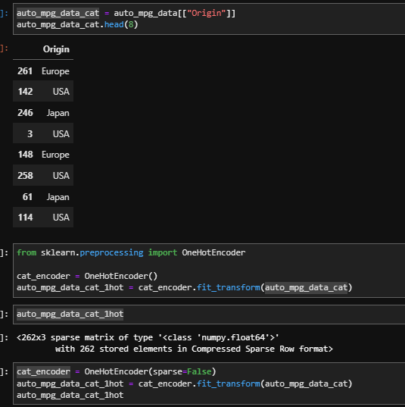
4. 범주형 데이터 처리
- origin : USA, Europe, Japan
-
- OneHotEncoder 사용

Slide 7
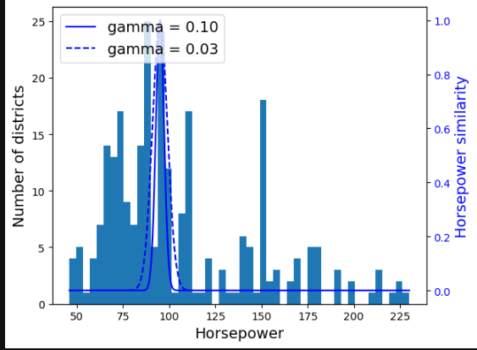
5. 특성 스케일링
- 다중모드 분포 Horsepower와 유사성을 나타내는 특성을 생성.

Slide 8
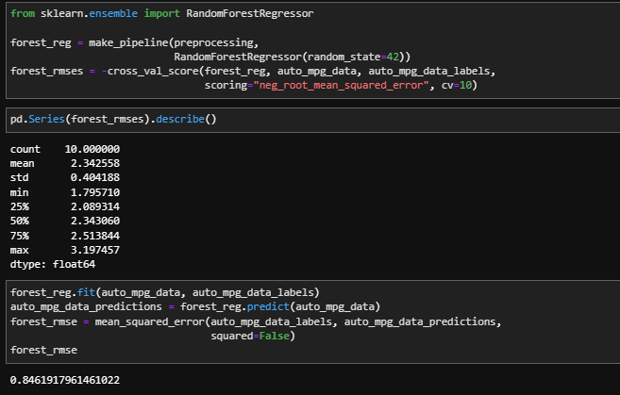
6. 모델 선택과 훈련
- Random Forest 모델 선택, rmse 값 도출

Slide 9
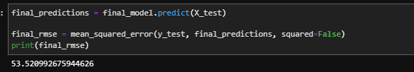
7. 모델 세부튜닝 및 최종 결과

